Slide 1
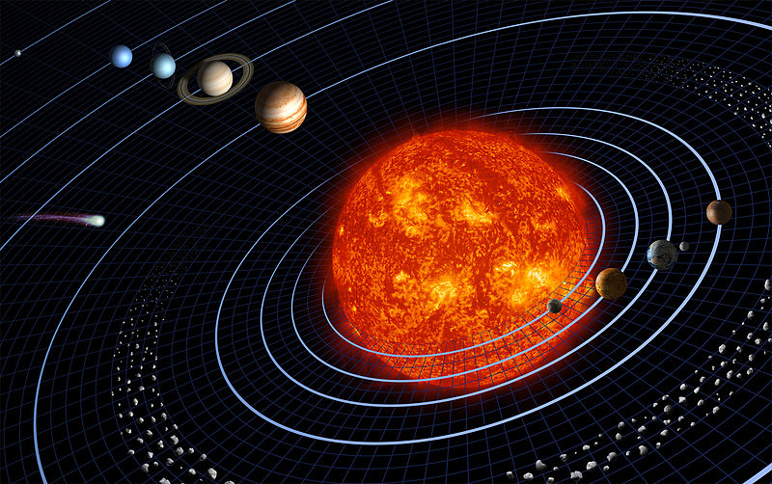
সূচিপত্র
শুভেচ্ছা বিনিময়
পরিচিতি
আবেগ সৃষ্টি
পাঠ ঘোষণা
শিখন ফল
উপস্থাপন
পাঠ্য বই পড়া
দলীয় কাজ
মূল্যায়ন
পাঠ সমাপ্তি

Slide 2
স্বাগতম

Slide 3
পরিচিতি
শিক্ষক পরিচিতি
পাঠ পরিচিতি
শ্রেনিঃ ৪র্থ
বিষয়ঃ প্রাথমিক বিজ্ঞান
অধ্যায়ঃ ৮ (মহাবিশ্ব)
পাঠের শিরোনামঃ সৌরজগৎ
পাঠ্যাংশঃ
আমাদের সাধারণ........ একমাত্র পৃথিবীতে আছে।
কাজী মোঃ মহসীন
প্রধান শিক্ষক
মাধুপুর লাখপুর সপ্রবি
মনোহরদী, নরসিংদী।

Slide 4
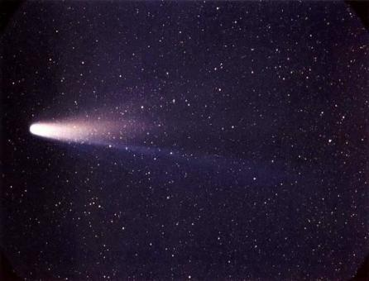
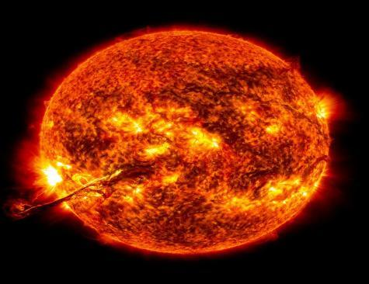
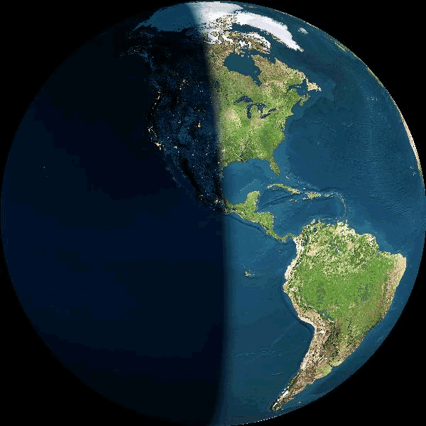
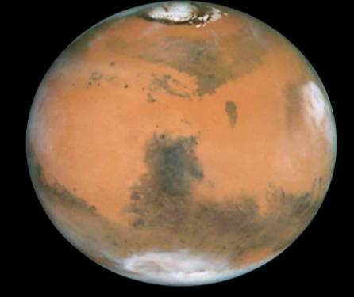
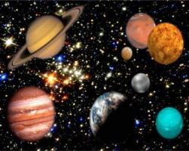
ছবিগুলো দেখ ও চিন্তা কর

Slide 5
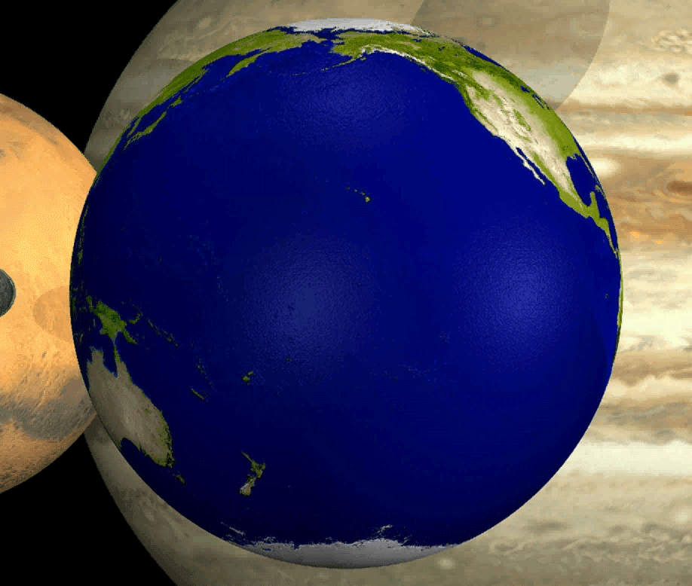
পাঠ ঘোষণা
আজকের পাঠ
সৌরজগৎ

Slide 6
শিখন ফল
১। সৌরজগতে কোন কোন বস্তু আছে তা বলতে পারবে।
২। সৌরজগতে গ্রহগুলোর নাম ক্রমানুসারে বলতে পারবে

Slide 7
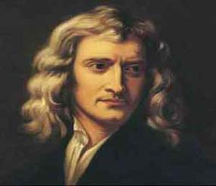
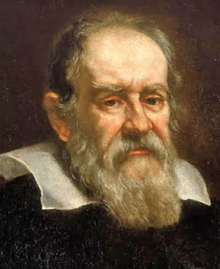
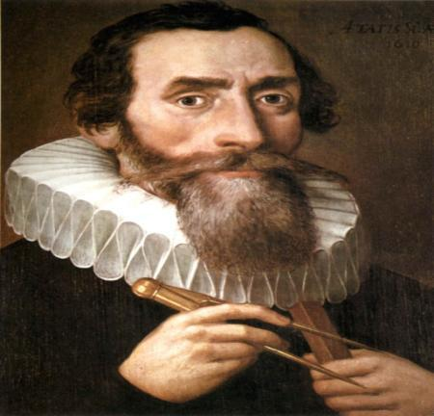
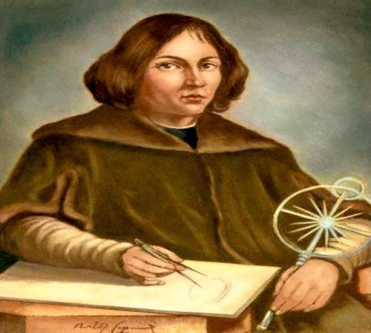
উপস্থাপন
গ্যালিলিও
নিউটন
এরা
কে ?
কেপলার
কোপার্নিকাস

Slide 8
নিউটন, গ্যালিলিও, কেপলার, কোপার্নিকাস
প্রমুখ বিজ্ঞানীরা প্রমাণ করেছেন যে ,আসলে সূর্যকে কেন্দ্র করে পৃথিবী এর কক্ষপথে ঘুরছে।
সেই সঙ্গে পৃথিবী আপন অক্ষের উপর পাক খাচ্ছে।

Slide 9
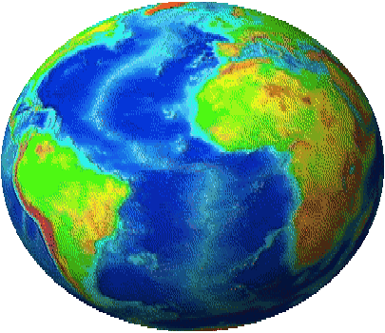
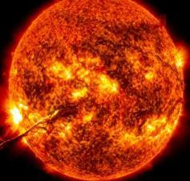
অন্য দিকে পৃথিবীর
যে অংশে সূর্যের আলো
পৌছে না সেই অংশে
রাত্রি হয় ।
সূর্যের আলো পৃথিবীর যে পৃষ্ঠের পড়ে সেখানে দিন হয়
আর পৃথিবী পশ্চিম
থেকে পূর্বে পাক খাচ্ছে
ফলে আমাদের কাছে
মনে হয় সূর্য পূর্ব
দিকে উঠছে এবং পশ্চিম
দিকে অস্ত যাচ্ছে।
পৃথিবী এর নিজ অক্ষের উপরে একবার ঘুরে আসতে
সময় লাগে ২৪ ঘণ্টা। এর ফলে দিন ও রাত্রি হয়।
পৃথিবী
এভাবে একবার সূর্যের চারিদিকে ঘুরতে
পৃথিবীর সময় লাগে ৩৬৫ দিন ৬ ঘণ্টা ।
সূর্য

Slide 10
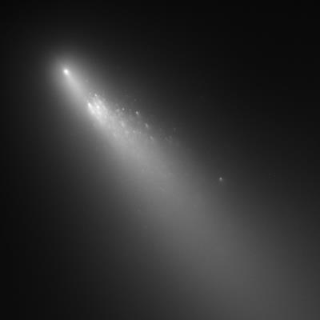
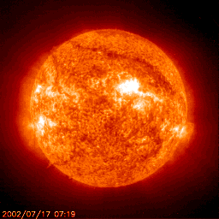
পৃথিবীকে কেন্দ্র করে চাঁদ ঘোরে বলে চাঁদকে বলা হয় পৃথিবীর উপগ্রহ।

Slide 11
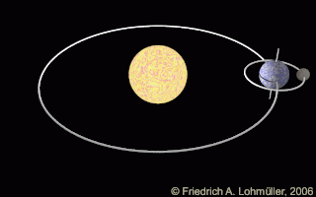
এভাবে পৃথিবী সূর্যের চারিদিকে এবং চাঁদ পৃথিবীর চারিদিকে ঘুরছে ।

Slide 12
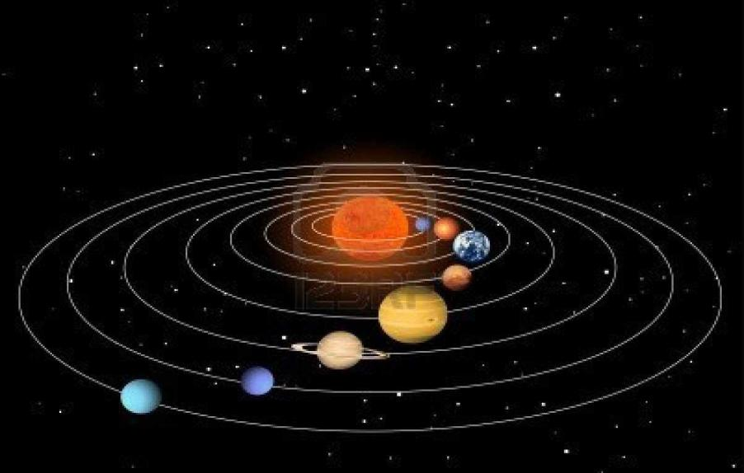
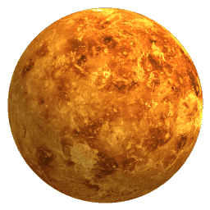
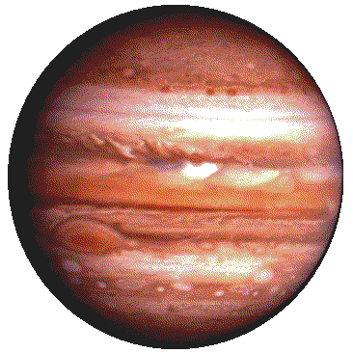
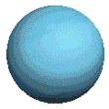
সৌরজগৎ
বুধ
শূক্র
সূর্য
পৃথিবী
মঙ্গল
বৃহস্পতি
শনি
ইউরেনাস
নেপচুন

Slide 13
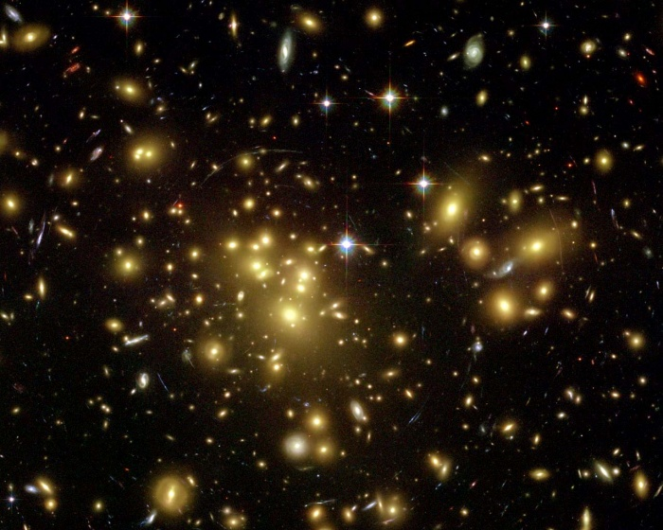
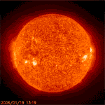
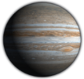
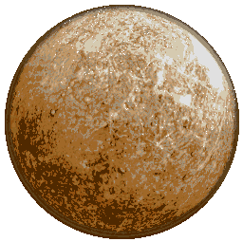

Slide 14
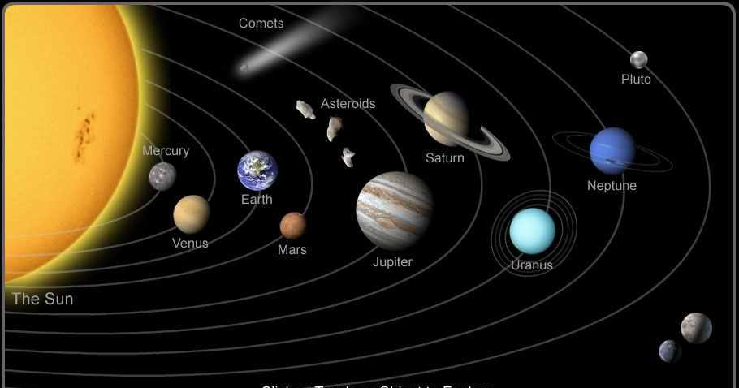
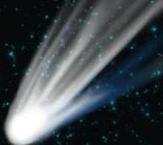
সৌরজগৎ
ধুমকেতু
উল্কা
সূর্য
গ্রহাণূ

Slide 15
সূর্য ও সূর্যকে কেন্দ্র করে পৃথিবী ও অন্যান্য গ্রহ, উপগ্রহ, ধুমকেতু, গ্রহাণু , উল্কা, ও অন্যান্য নানা বস্তু নিয়ে যে পরিবার তাকে আমরা বলি সৌরজগৎ।

Slide 16
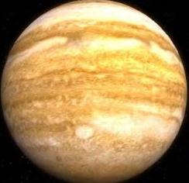
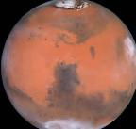
গ্রহগুলো নাম লেখ ( একক কাজ )
১
৩
২
শনি
পৃথিবী
বৃহস্পতি
৪
৫
মঙ্গল
বুধ

Slide 17
জোড়ায় মূল্যায়ন
বাম পাশের অংশের সাথে ডান পাশের অংশ মিল কর।
পৃথিবী
নক্ষত্র
সূর্য
উপগ্রহ
চাঁদ
গ্যালাক্সি
ছায়াপথ
গ্রহ

Slide 18
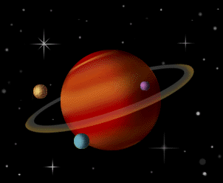
দলীয় কাজ
শূন্যস্থানে উপযুক্ত শব্দ বসিয়ে
বাক্য পূর্ণ করঃ
গ্রহ
ক) পৃথিবী একটি ......... ।
উপগ্রহ
খ) চাঁদ পৃথিবীর ............।
গ) ............... আটটি গ্রহ আছে।
সৌর জগতে
পৃথিবী
ঘ) আমরা বাস করি ......... নামক গ্রহে ।
ঙ) সূর্যের নিকটতম গ্রহ ............।
বুধ

Slide 19
মূল্যায়ন
১। সূর্যের গ্রহগুলোর নাম লেখ।
২। সৌরজগৎ কাকে বলে?
৩। পৃথিবী সূর্যের চারিদিকে প্রদক্ষিণ করে এই ধারণা সৃষ্টিতে কোন কোন বিজ্ঞানীর অবদান আছে ?

Slide 20
বাড়ির কাজ
প্রশ্নের উত্তর লেখঃ
ক) সূর্যের চারপাশে একবার ঘুরে আসতে
পৃথিবীর কত সময় লাগে ?
খ) কেন মনে হয় সূর্য পূর্ব দিকে উঠছে
এবং পশ্চিম দিকে অস্ত যাচ্ছে?
গ) সৌরজগতের কেন্দ্র বিন্দু কে ?
ঘ) সূর্য পৃথিবীর তুলনায় কত গুণ ভারী ?
ঙ) মঙ্গলের উপগ্রহ কয়টি ?

Slide 21
আল্লাহ হাফেজ

